Slide 1

Вікіпедія і освітній процес: досвід роботи Вікістудії ЗУНУ директор бібліотеки імені Л.Каніщенка ЗУНУ к.е.н., доцент Казимир ВОЗЬНИЙ
20 вересня 2025 року

Slide 2
З досвіду роботи Вікістудії ЗУНУ

Slide 3
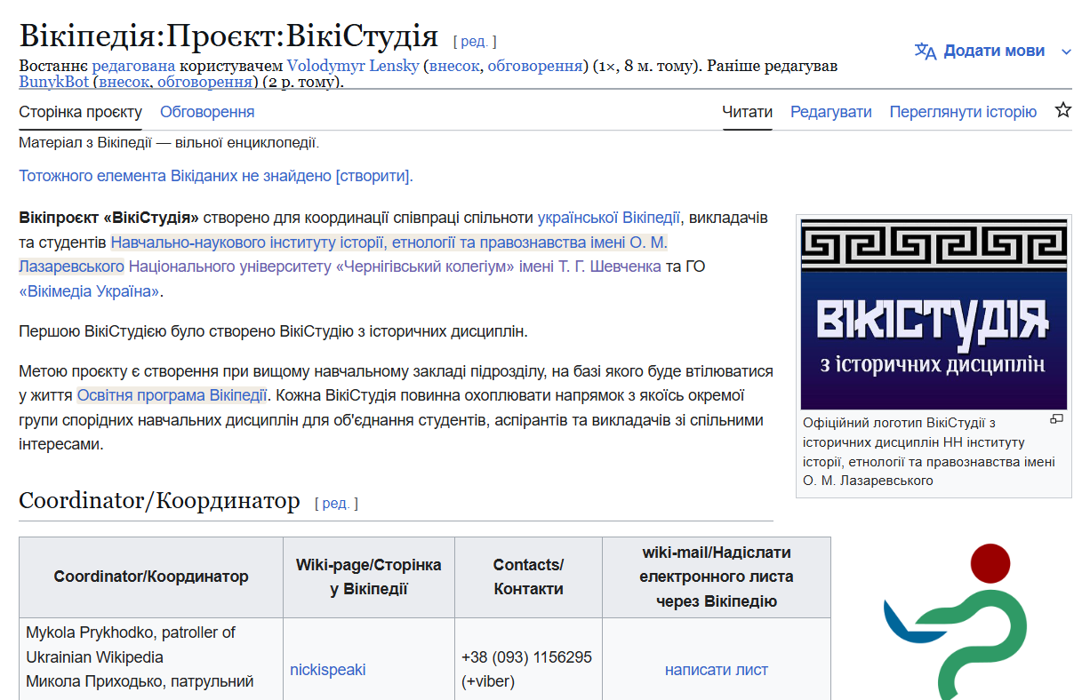
Позичене – не крадене
Notes:
Джерело: https://uk.wikipedia.org/wiki/%D0%92%D1%96%D0%BA%D1%96%D0%BF%D0%B5%D0%B4%D1%96%D1%8F:%D0%9F%D1%80%D0%BE%D1%94%D0%BA%D1%82:%D0%92%D1%96%D0%BA%D1%96%D0%A1%D1%82%D1%83%D0%B4%D1%96%D1%8F
Крадіжка ідеї без посилання — злочин, із посиланням — наука ☺
Вдячність, принагідно – п. Миколі Приходько та Вірі Казімір

Slide 4
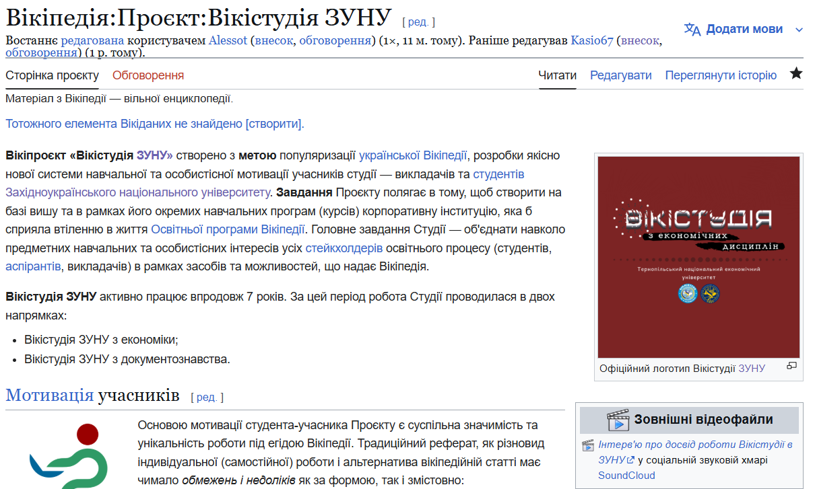
Вікіпедія і освіта: синергія взаємодії
Notes:
Джерело: https://uk.wikipedia.org/wiki/%D0%92%D1%96%D0%BA%D1%96%D0%BF%D0%B5%D0%B4%D1%96%D1%8F:%D0%9F%D1%80%D0%BE%D1%94%D0%BA%D1%82:%D0%92%D1%96%D0%BA%D1%96%D1%81%D1%82%D1%83%D0%B4%D1%96%D1%8F_%D0%97%D0%A3%D0%9D%D0%A3

Slide 5
* Нестандартний підхід до освітнього процесу;
* Включення механізму додаткової мотивації;
* Популяризація навчального закладу;
* Позитивний вплив на рейтингові позиції ЗВО
Аргументи «за»

Slide 6
* Формування культури академічного письма;
* Можливість застосування для міждисциплінарних колаборацій;
* Поліпшення навичок роботи з інформацією;
* Популяризація концепції академічної доброчесності;
* Формування навичок критичного підходу до роботи з джерелами
Аргументи «за»

Slide 7
* 7 років роботи;
* більше 250 учасників;
* сотні написаних статей, створених категорій, шаблонів і т.ін.
Статистика Проєкту

Slide 8
Неконтрольоване застосування ШІ
Загрози

Slide 9
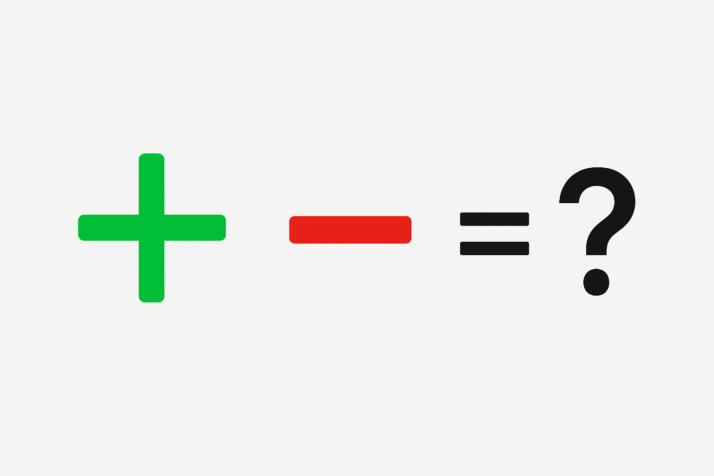
+ щодо використання загалом;
- щодо посилання на ШІ, як джерело.
Різниця у підходах: Вікіпедія
Notes:
Джерело: малюнок згенеровано ШІ

Slide 10
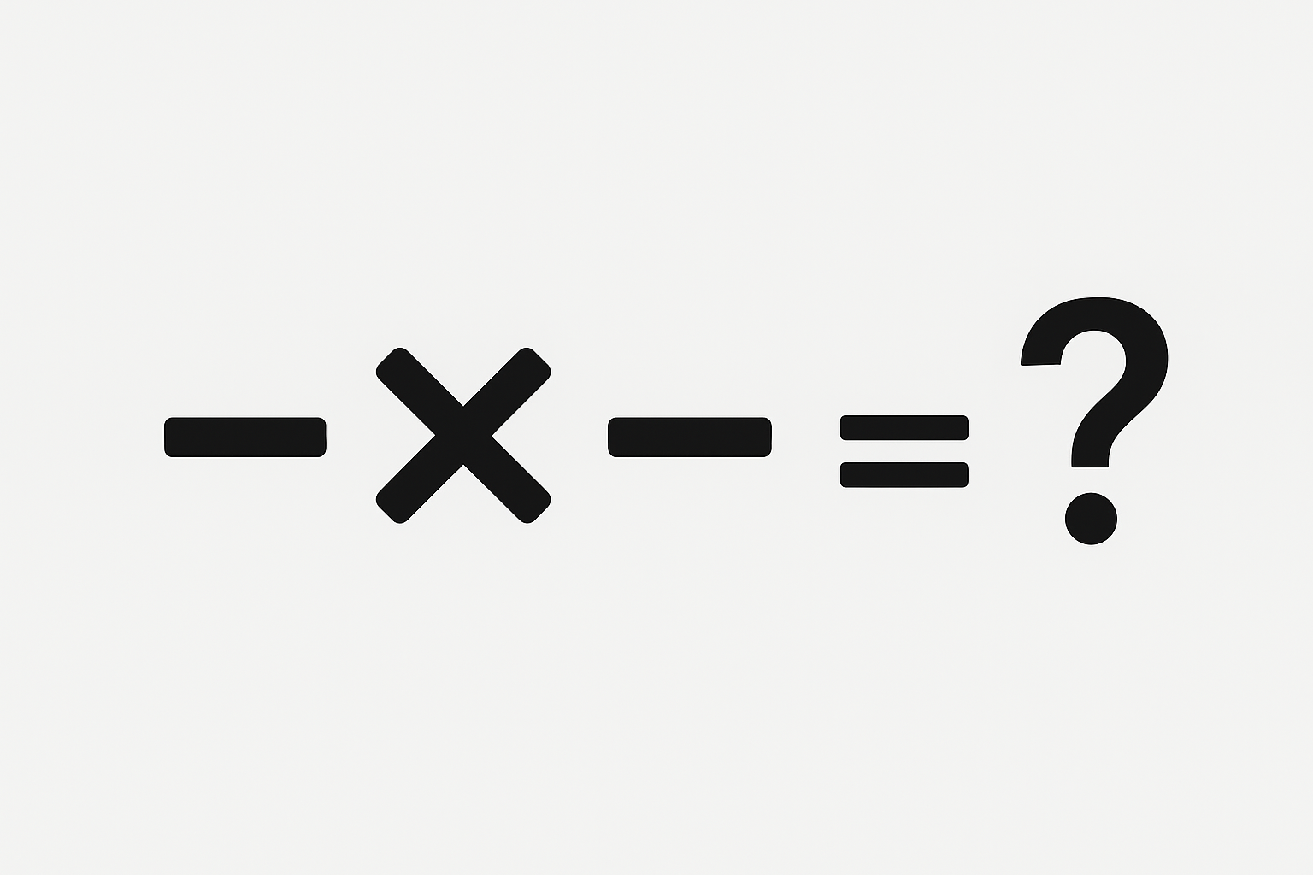
- загроза втрати дослідницької, критичної і джерелознавчої компоненти Проєкту;
- відсутність можливості реального контролю щодо оцінки внеску ШІ у новостворені статті в рамках Проєкту
Різниця у підходах: Проєкт ЗУНУ
Notes:
Джерело: малюнок згенеровано ШІ
Щодо першої тези, то можна сказати, що існує загроза втрати навчальної (освітньої) компоненти загалом

Slide 11
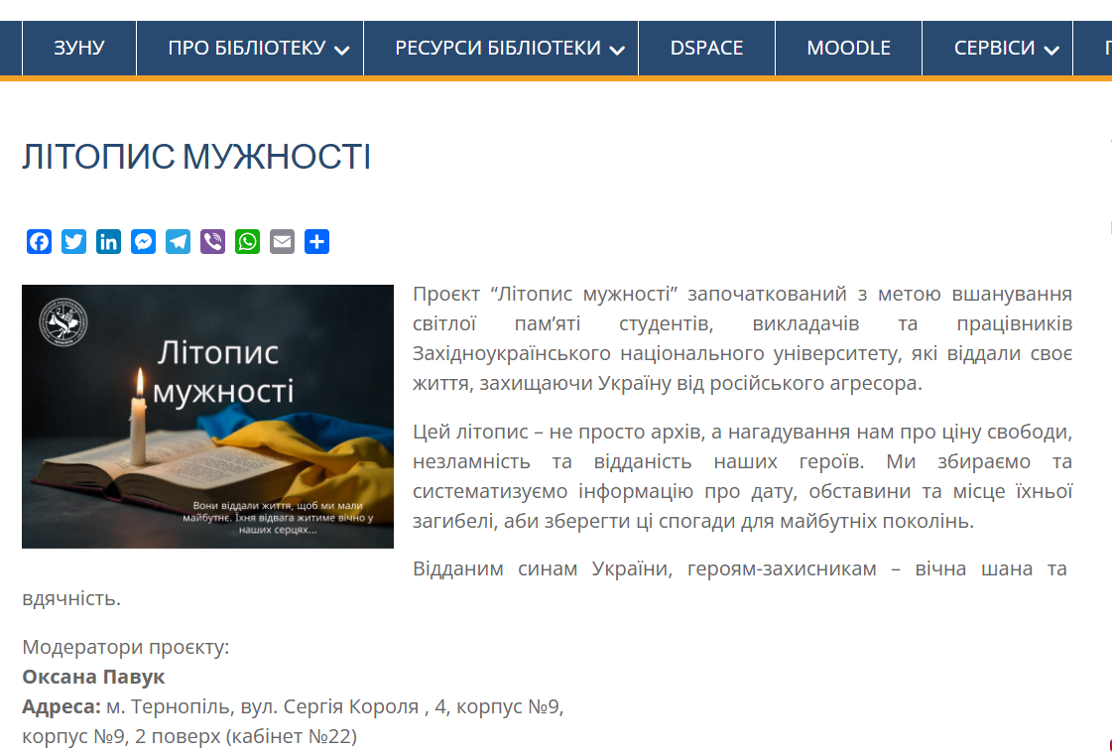
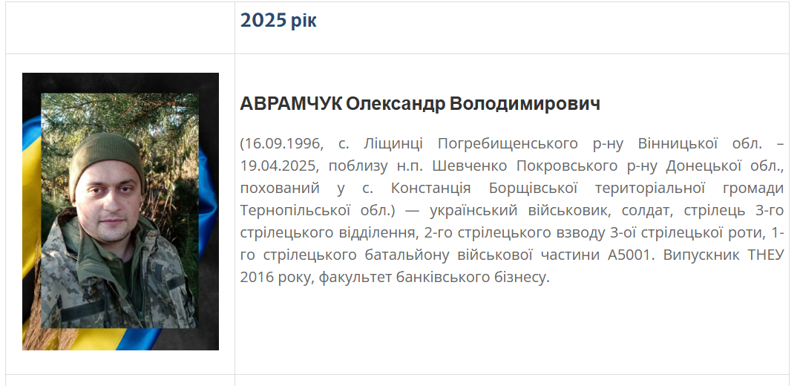
Вікістудія ЗУНУ: новий напрямок
Notes:
Джерело: https://library.wunu.edu.ua/?page_id=3587

Slide 12
Дякую фонду «Вікімедіа Україна»

